Slide 1
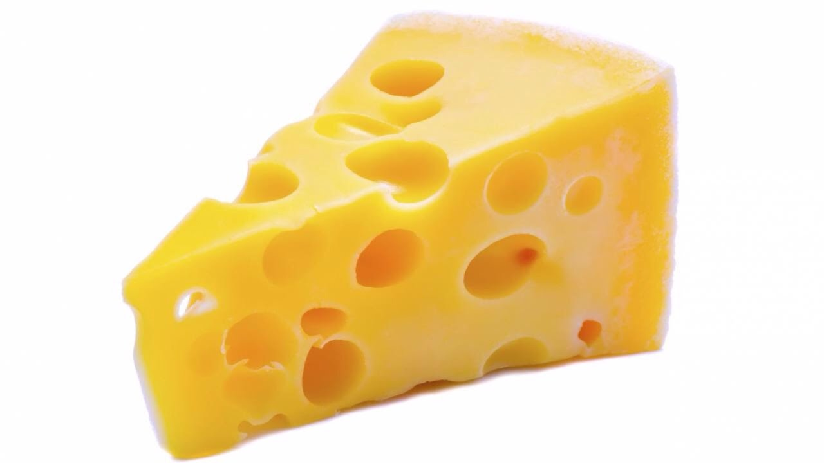
De muizenval
Gijs Huijbregts, Niels Tielemans, MTD1A4

Slide 2
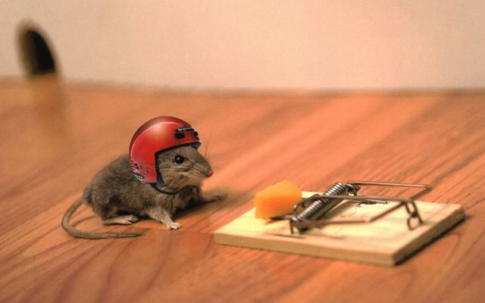
Inhoudsopgave
Bestaande muizenvallen
Onze ontwerpen
Uiteindelijk ontwerp

Slide 3
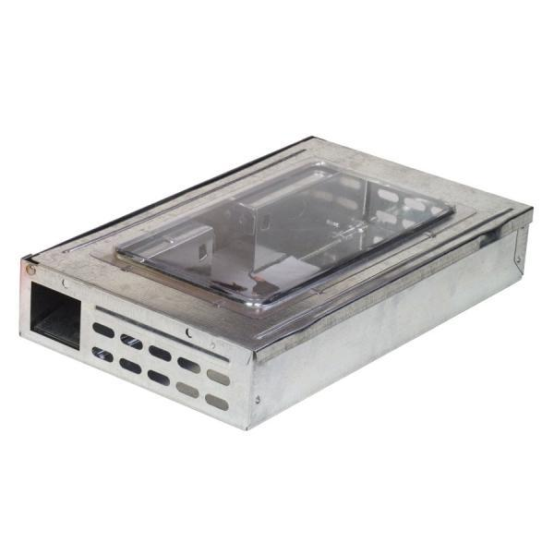
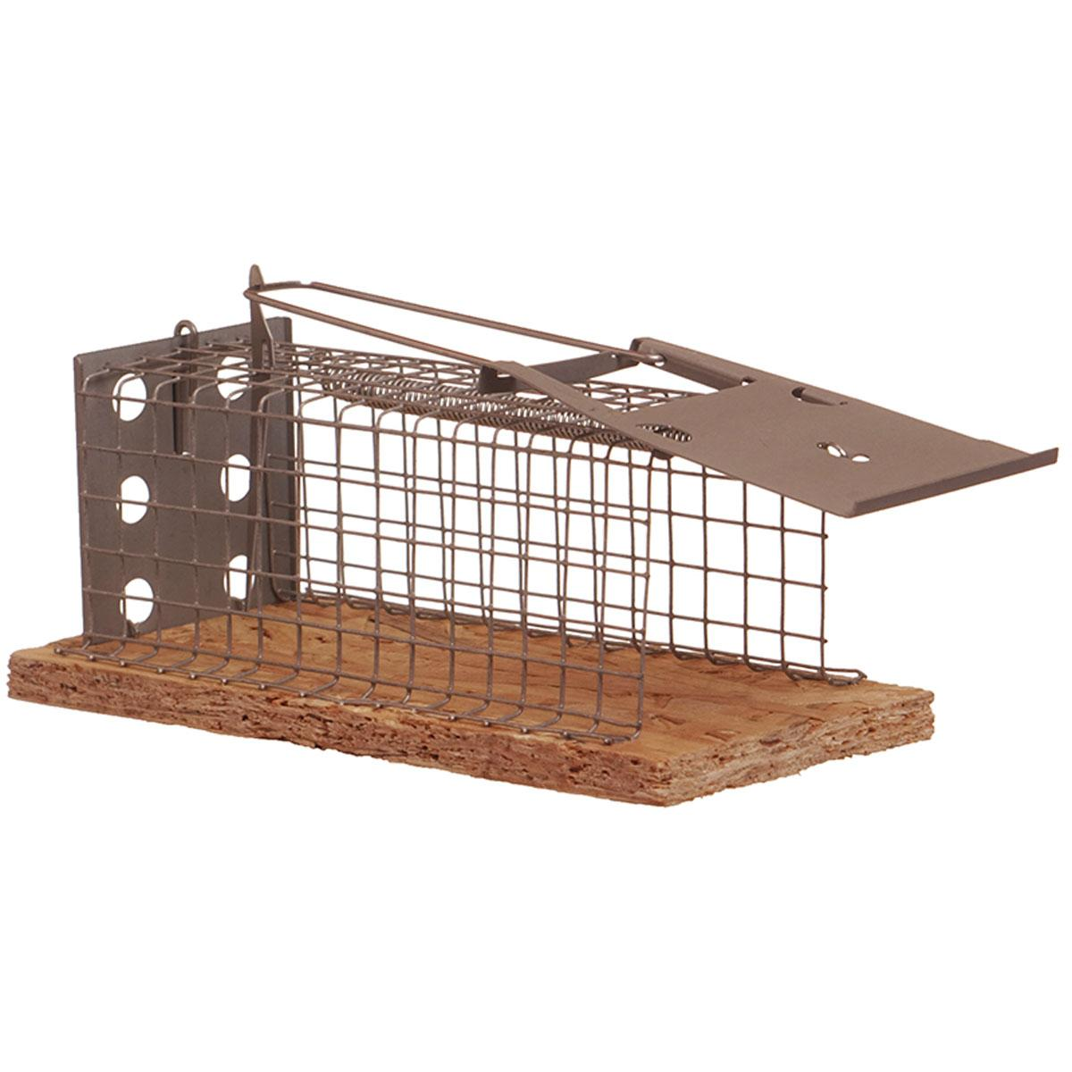
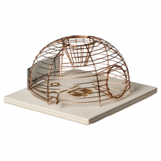
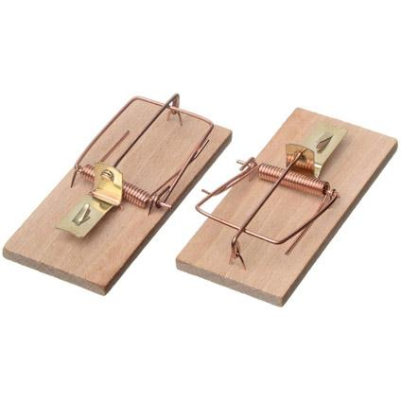
Bestaande muizenvallen
Verbeterpunten:
Meerdere muizen
Weten wanneer er een in zit
Muis laten leven
Makkelijker vrijlaten
Makkelijk schoonmaken
Kindvriendelijk

Slide 4
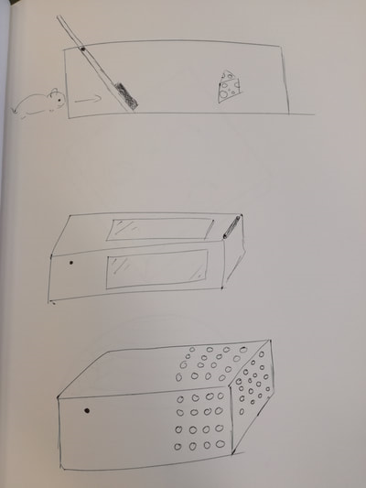
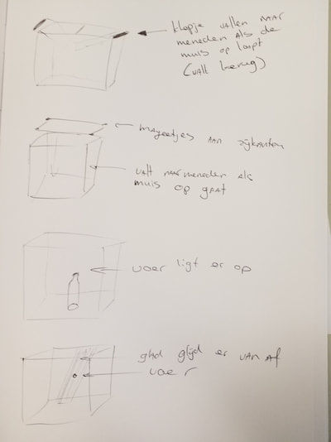
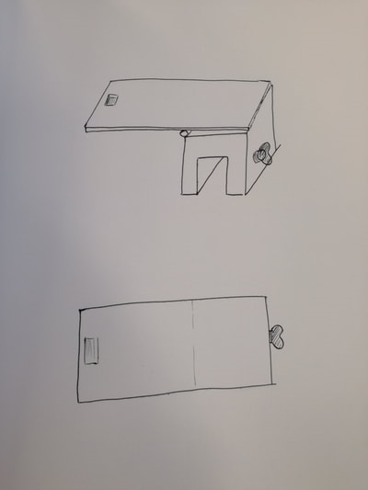
Onze ontwerpen

Slide 5
Uiteindelijk ontwerp
Simpel en goedkoop te maken
Kindvriendelijk
Schoon te maken
Makkelijk opbergbaar
Universeel
Muis is makkelijk vrij te laten
Meerdere muizen

Slide 6
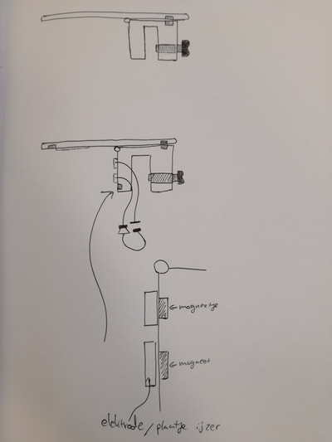
Problemen/oplossingen
Willen weten wanneer er een muis in zit

